Slide 1
Khoa học 4
Chủ đề 2: Năng lượng
Bài 7: Sự truyền ánh sáng
(Tiết 1)

Slide 2


Slide 3

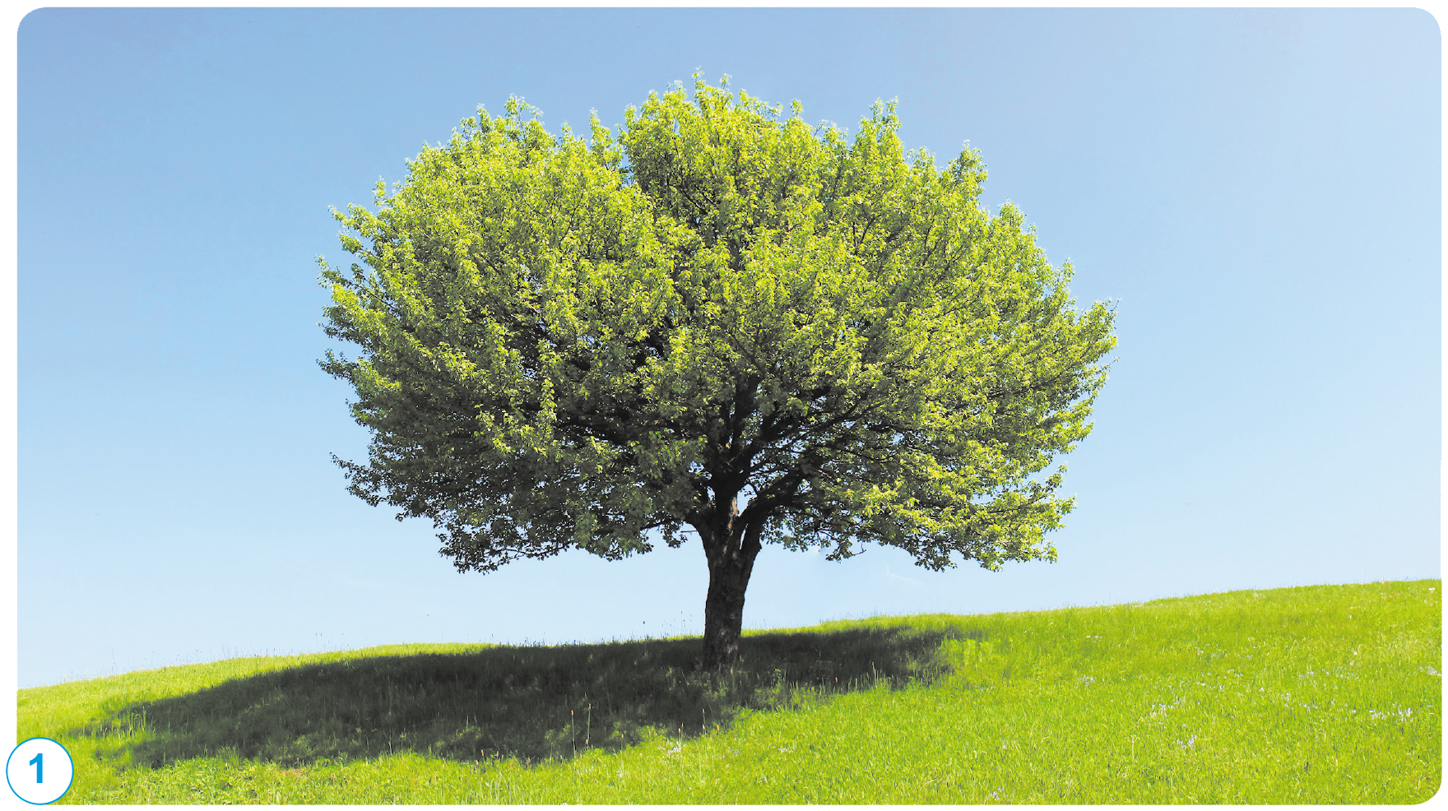

Quan sát hình ảnh và cho biết:
Vì sao có bóng cây?
Cho biết ánh sáng chiếu đến cây từ phía nào? Vì sao em có ý kiến như vậy?

Slide 4

Cây có bóng vì có ánh mặt trời chiếu vào cây.
Ánh sáng chiếu chéo từ phải sang trái theo hướng từ trên xuống do bóng của cây nằm phía bên trái so với cây.

Slide 5








01
VẬT PHÁT SÁNG VÀ
VẬT ĐƯỢC CHIẾU SÁNG

Slide 6

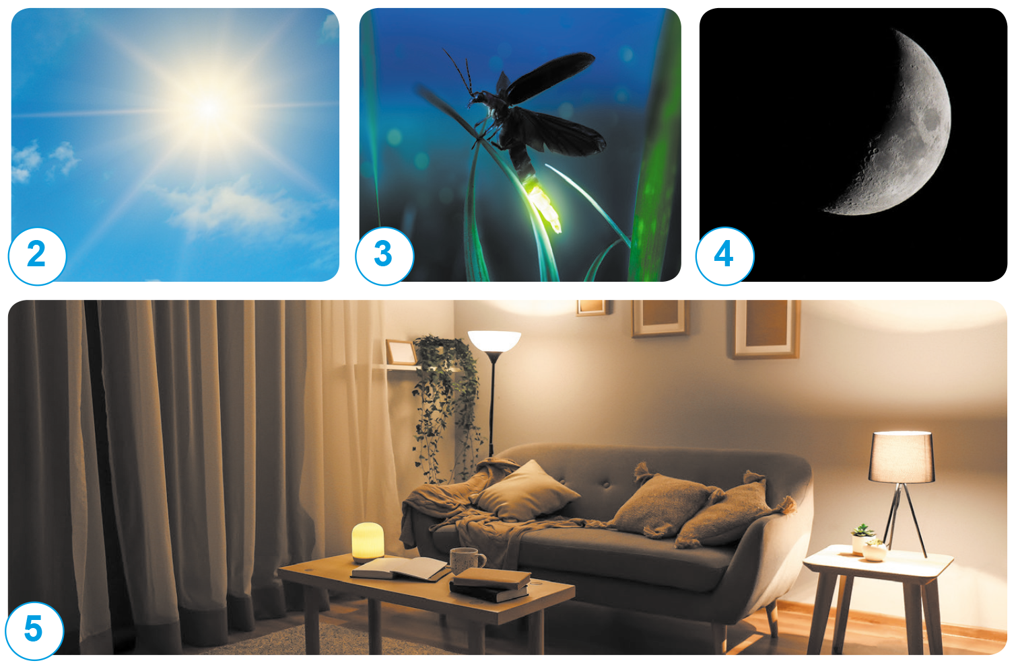
Quan sát các hình 2 - 5 trang 30 SGK và trả lời câu hỏi:
Những vật nào phát sáng? Những vật nào được chiếu sáng?

Slide 7
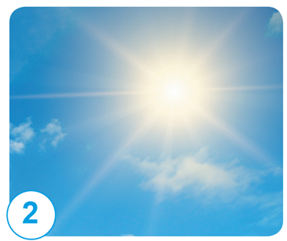
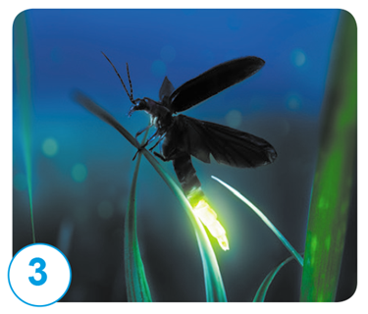
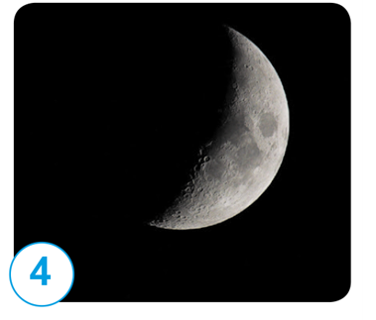
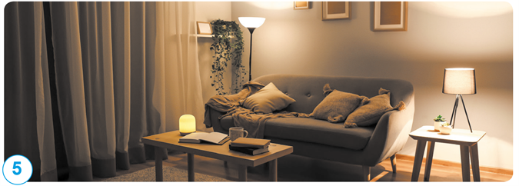

Hình | Vật sáng | Vật được chiếu sáng
Mặt trời
Các vật thể khác trên trên Trái Đất
Cây cối, lá và không gian xung quanh
Đuôi con đom đóm
Mặt Trời
Mặt Trăng
Các bóng đèn
Vật dụng trong căn phòng

Slide 9


Lấy thêm ví dụ về vật chiếu sáng và vật được phát sáng.
Ví dụ:
Trong lớp học
Vật chiếu sáng: bóng đèn
Vật được chiếu sáng: con người, các vật chứa trong phòng

Slide 10


Slide 11
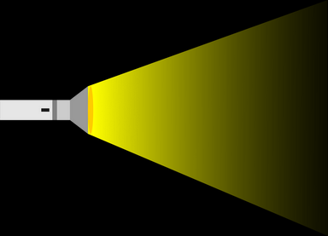
02
SỰ TRUYỀN THẲNG CỦA ÁNH SÁNG. VẬT CHO ÁNH SÁNG TRUYỀN QUA VÀ VẬT CẢN ÁNH SÁNG

Slide 12
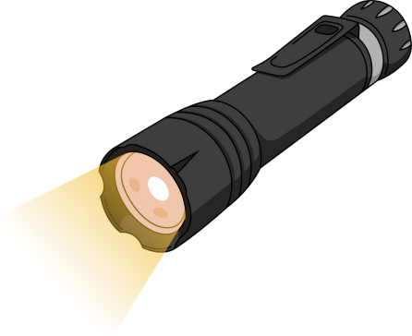
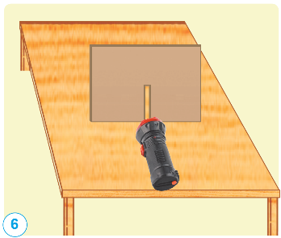
1. Tìm hiểu về đường truyền ánh sáng
Chuẩn bị:
Tấm bìa có khe hẹp, đèn pin.
Đặt đèn pin và tấm bia có khe hẹp trên bản (hình 6). Hãy dự đoán về đường truyền của ánh sáng phía sau khe hẹp của tấm bia nếu bật đèn pin.
Làm thí nghiệm để kiểm tra dự đoán của em.
Nhận xét về đường truyền của ánh sáng trong không khí.
Tiến hành:

Slide 13

1. Tìm hiểu về đường truyền ánh sáng
Chuẩn bị:
Tấm bìa có khe hẹp, đèn pin.
Tiến hành:
Nhận xét: Đường truyền của ánh sáng trong không khí là một đường thẳng.

Slide 14

2. Tìm hiểu về một số vật cho ánh sáng truyền qua và một số vật cản ánh sáng
Chuẩn bị:
Đèn pin, tấm bia, tấm kính trong, tấm kính mờ,...
Thảo luận
Trao đổi với bạn về cách làm thí nghiệm để biết trong số các vật đã chuẩn bị thì vật nào là vật cho ánh sáng truyền qua và vật nào là vật cản ánh sáng.

Slide 15
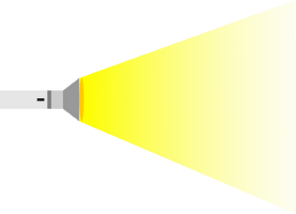
Làm thí nghiệm theo cách đã chọn.
Ghi kết quả vào vở theo gợi ý sau:
Kết quả
Vật cho ánh sáng truyền qua |  | Vật cản ánh sáng
Vật cho hầu hết ánh sáng đi qua | Vật chỉ cho một phần ánh sáng đi qua
? | ? | ?
Nhận xét: Một số vật cho ánh sáng truyền qua và một số vật cản ánh sáng.
Tấm kính trong
Tấm kính mờ
Tấm bìa

Slide 16

GHI NHỚ
Mắt chỉ nhìn thấy vật khi có ánh sáng từ vật truyền tới mắt.
Ví dụ chứng minh: Khi ta nhìn thấy ngọn nến là do ánh sáng từ ngọn nến truyền tới mắt ta; khi ta nhìn thấy quyển sách là do có ánh sáng phản chiếu từ quyển sách truyền tới mắt ta,...

Slide 17


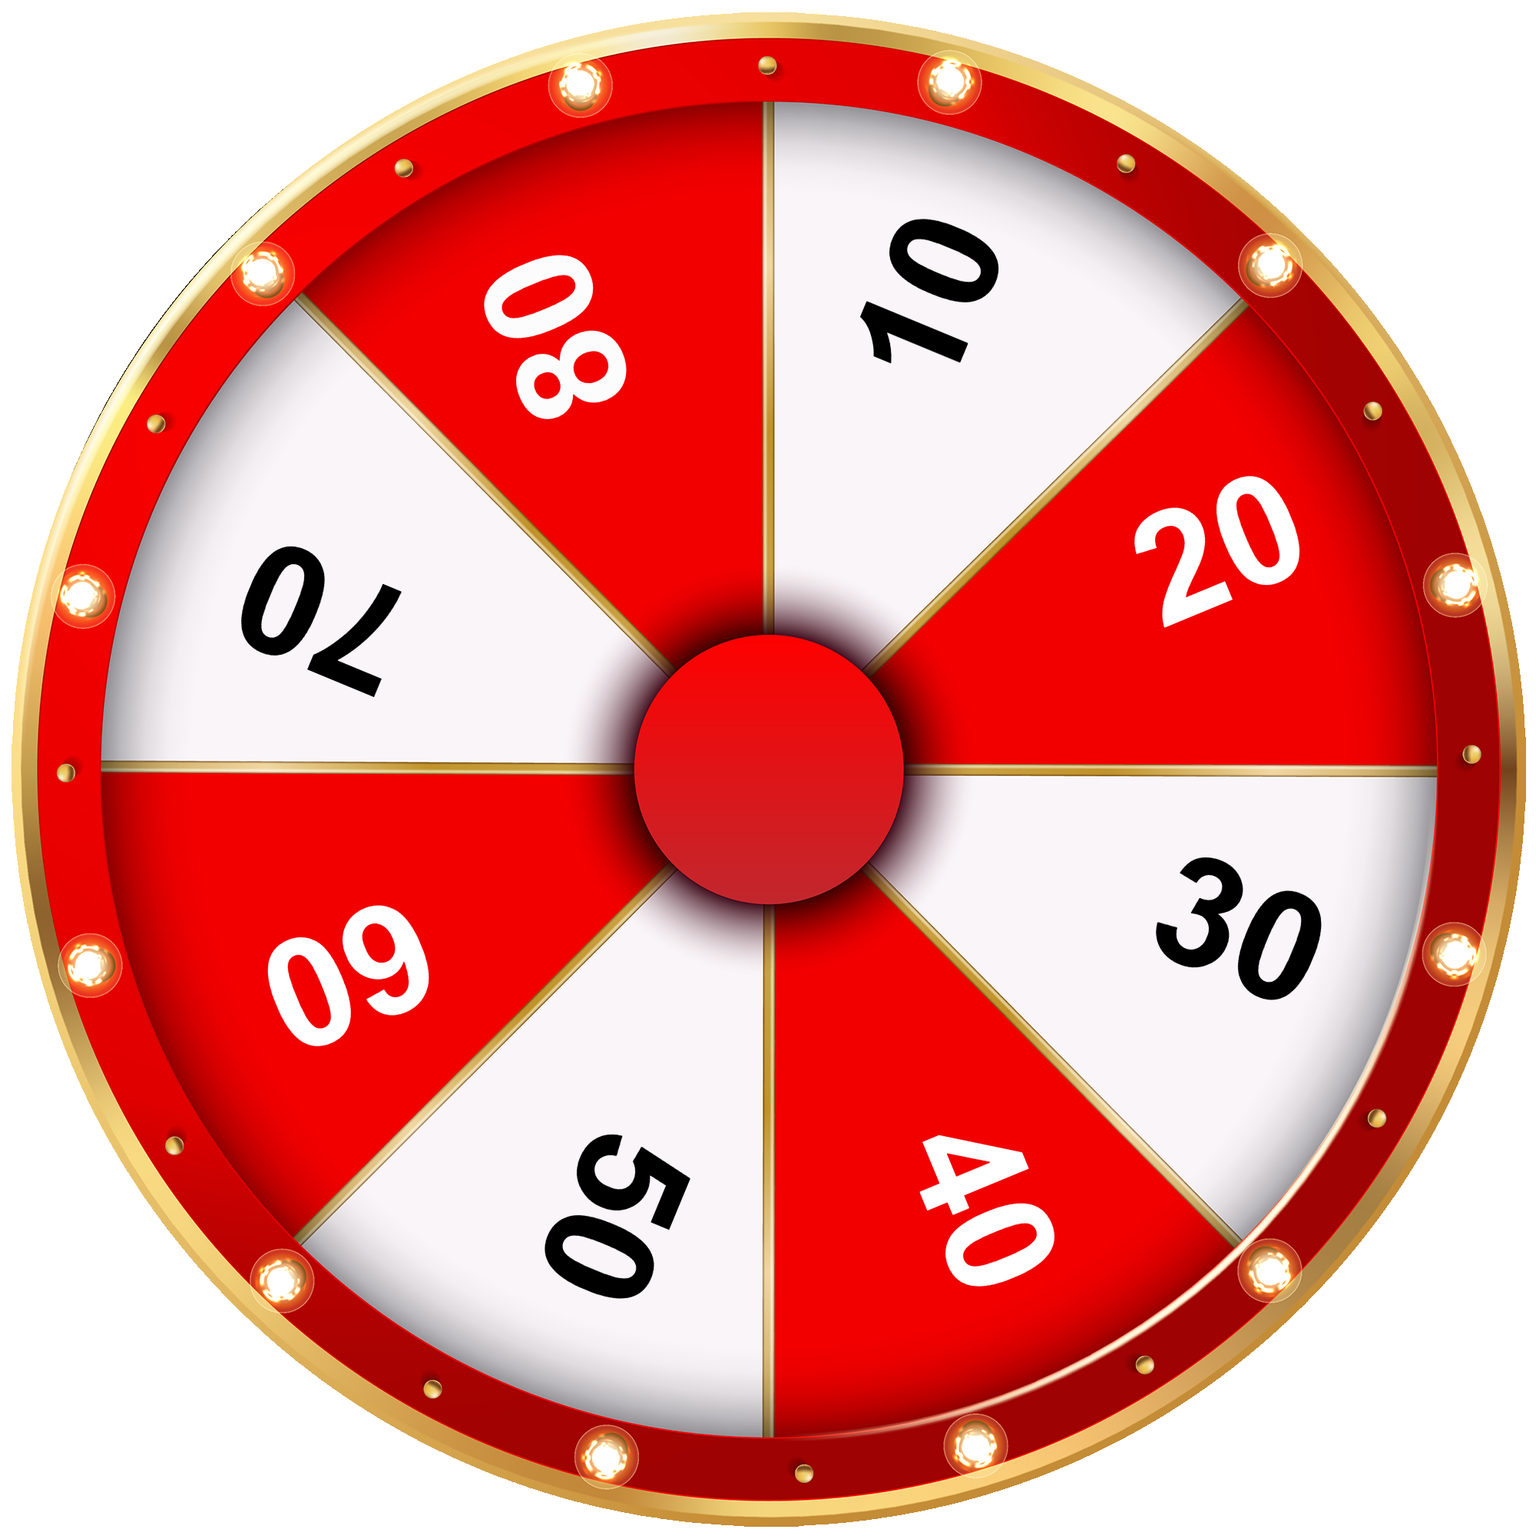




VÒNG QUAY
MAY MẮN
1
2
3
4
5
Notes:
Bấm «Quay» để quay vòng quay. Bấm vào tâm vòng quay để dừng quay. Sau khi trả lười hết câu hỏi, bấm trái tim để đến nội dung tiếp theo.

Slide 18


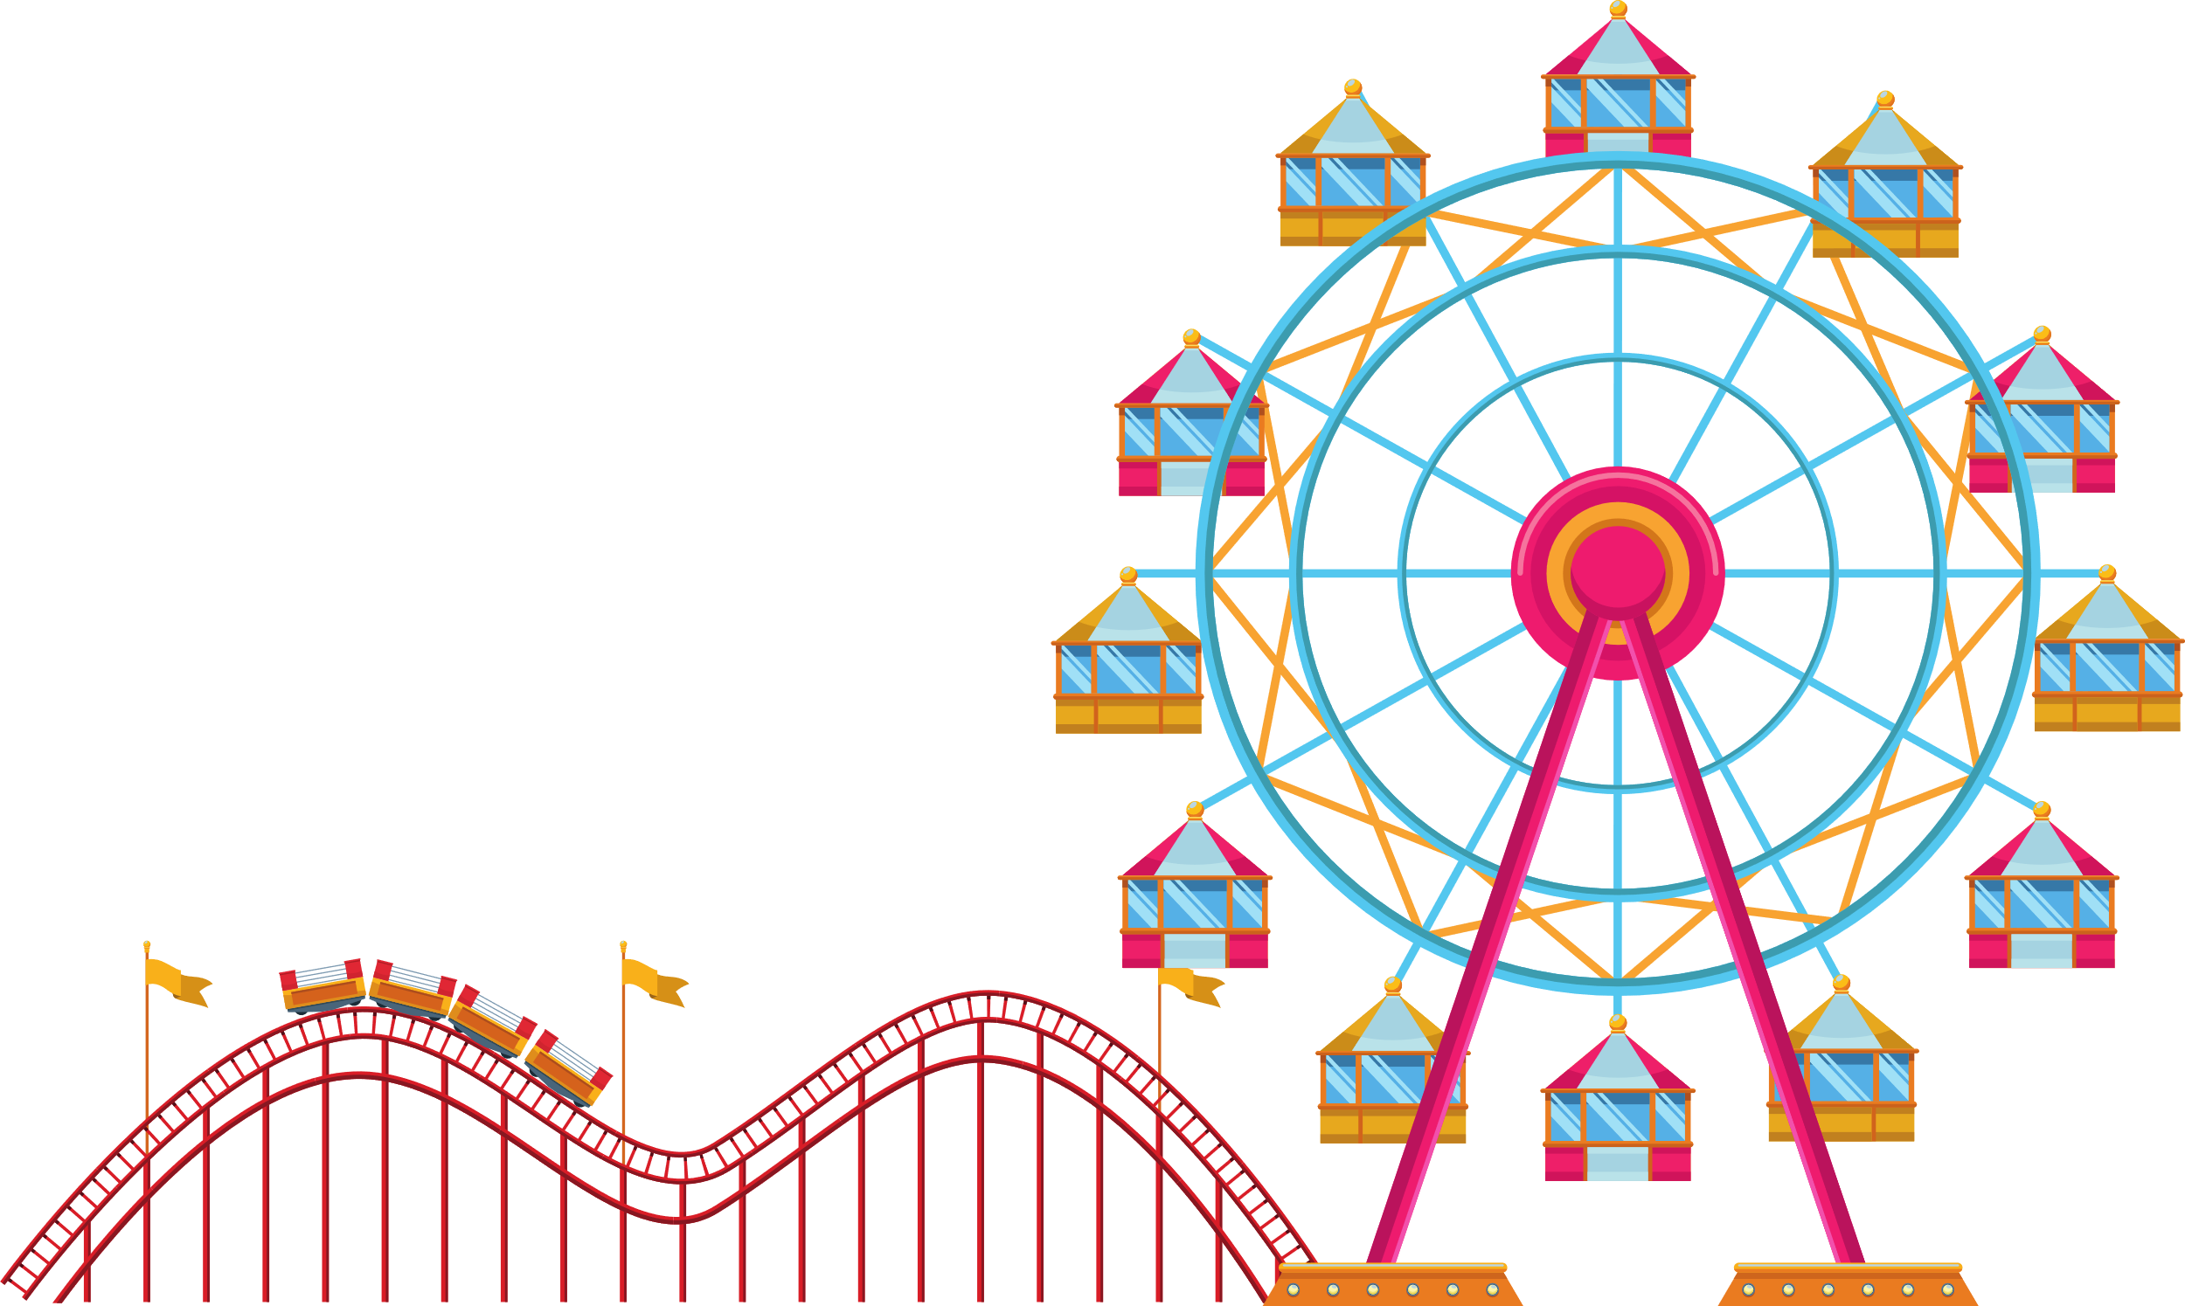





Câu 1: Vật không cho ánh sáng truyền qua là
A. Ly thủy tinh
B. Nước sạch
C. Miếng sắt
D. Không khí
Notes:
Click vào đáp án hiện Đ/S
Sau khi hiển thị đáp án, bấm nút «Quay về»

Slide 19


Câu 2: Đâu là nguồn sáng?
A. Mặt Trời
B. Mặt Trăng
C. Cái cây
D. Các loài động vật
Notes:
Click vào đáp án hiện Đ/S
Sau khi hiển thị đáp án, bấm nút «Quay về»

Slide 20
Câu 3: Mặc dù được chiếu sáng nhưng ta vẫn thấy một số vật màu đen vì
A. vật phát ra ánh sáng màu đen.
B. vật phản xạ ánh sáng màu xanh.
C. vật phản xạ toàn bộ ánh sáng được chiếu vào.
D. vật hấp thụ toàn bộ ánh sáng chiếu vào.
Notes:
Click vào đáp án hiện Đ/S
Sau khi hiển thị đáp án, bấm nút «Quay về»

Slide 21
Câu 4: Ta nhìn thấy các vật nhờ
A. ánh sáng truyền từ không khí đến các vật.
B. ánh sáng phản chiếu từ các vật đến mắt.
C. ánh sáng phản chiếu từ mắt đến các vật.
D. ánh sáng từ nước truyền vào mắt.
Notes:
Click vào đáp án hiện Đ/S
Sau khi hiển thị đáp án, bấm nút «Quay về»

Slide 22
Câu 5: Bộ phận nào của xe ô tô làm bằng vật liệu mà ánh sáng truyền qua được?
A. Cửa kính
B. Bánh xe
C. Gương chiếu hậu
D. Khung xe
Notes:
Click vào đáp án hiện Đ/S
Sau khi hiển thị đáp án, bấm nút «Quay về»

Slide 24
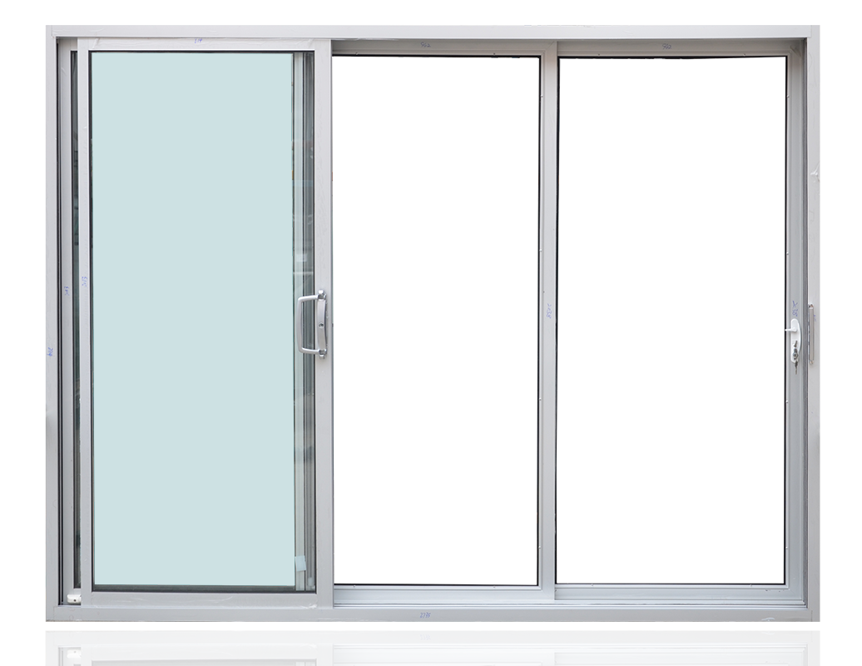
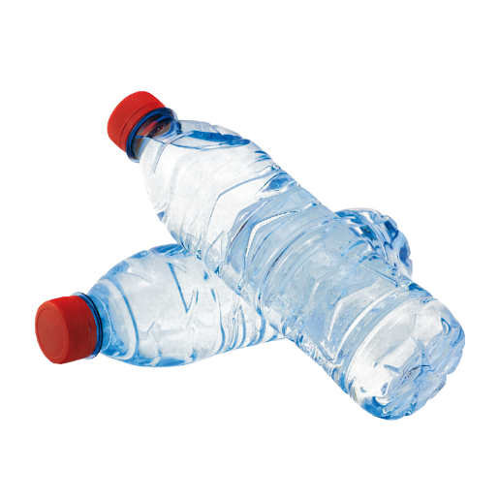
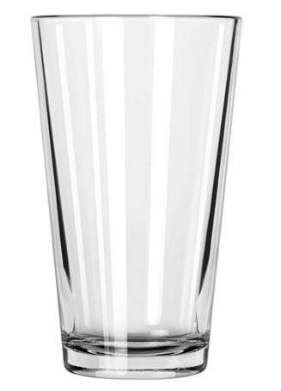
1. Kể thêm một số vật cho ánh sáng truyền qua và một số vật cản ánh sáng.
Vật cho ánh sáng truyền qua:
Cửa sổ bằng kính trong suốt
Cốc thủy tinh
Chai nhựa trong suốt

Slide 25

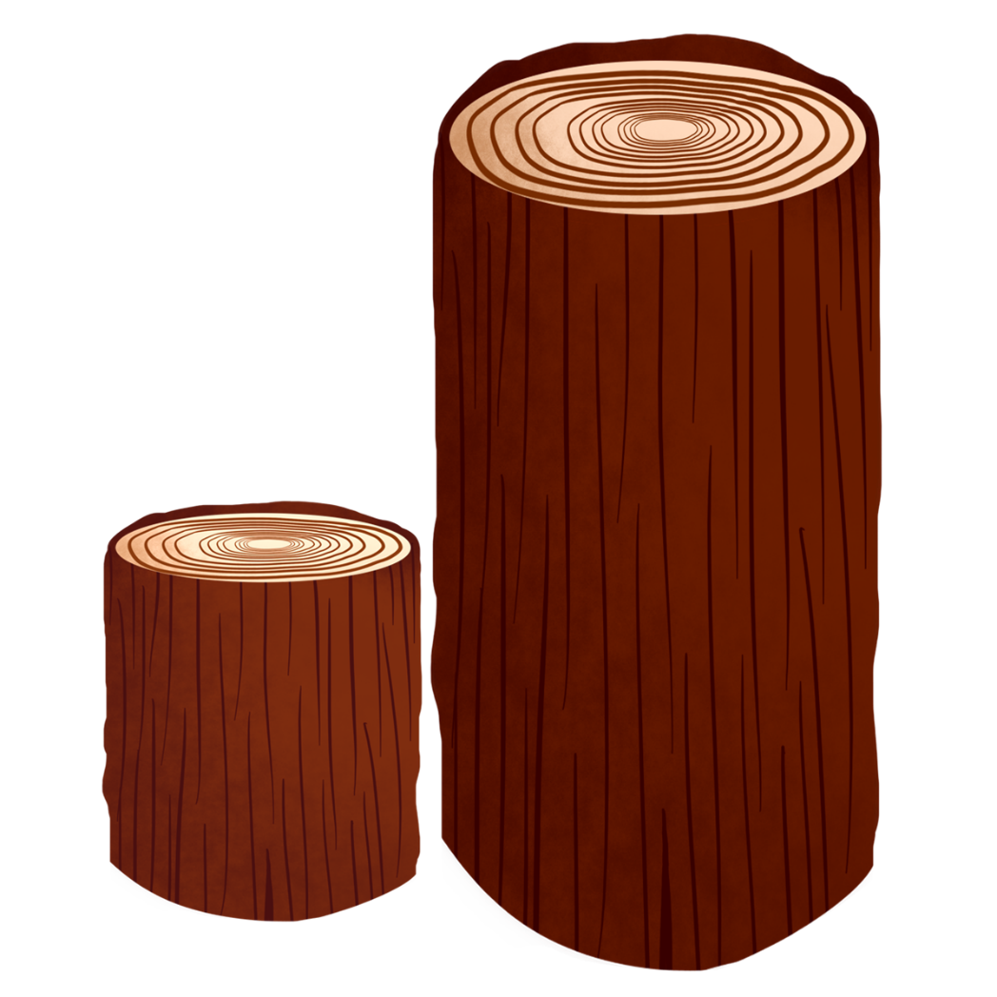
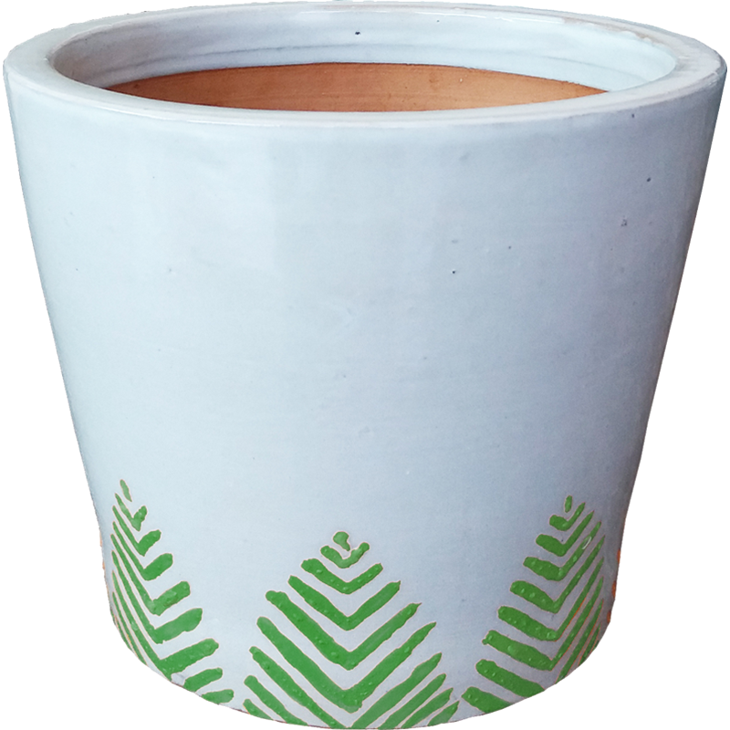
1. Kể thêm một số vật cho ánh sáng truyền qua và một số vật cản ánh sáng.
Vật cản ánh sáng:
Khúc gỗ
Cặp sách
Chậu sứ

Slide 26

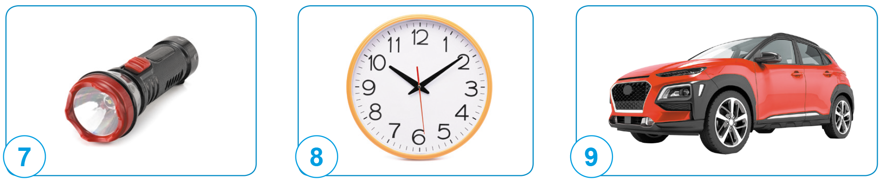
2. Quan sát các vật trong mỗi hình dưới đây, nêu tên bộ phận của vật cho ánh sáng truyền qua. Vì sao các bộ phận đó phải làm bằng vật liệu mà ánh sáng truyền qua được?
Vỏ thủy tinh bóng đèn pin
Mặt kính đồng hồ
Mặt kính xe ô tô

Slide 27
Giải thích: Khi vật làm bằng vật liệu mà ánh sáng truyền qua được, mắt ta mới có thể nhìn thấy vật, còn không thì sẽ không nhìn thấy được vật.
Vỏ thủy tinh bóng đèn pin
Mặt kính đồng hồ
Mặt kính xe ô tô

Slide 28
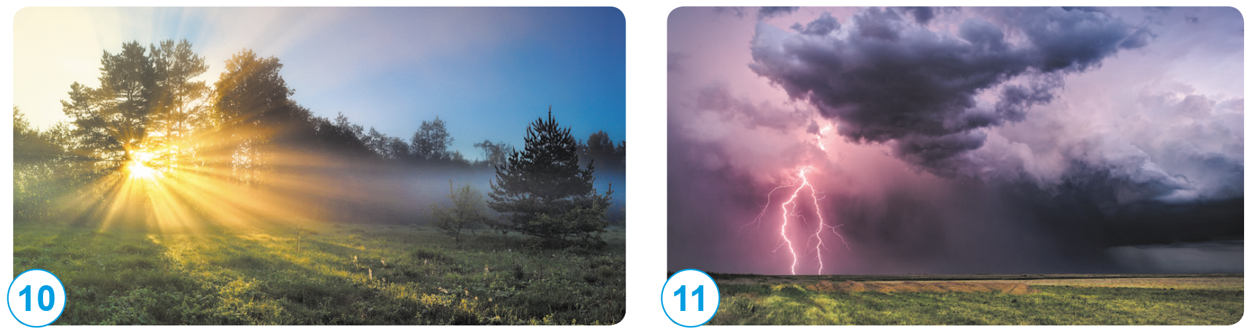

3. Dựa vào các hình dưới đây, cho biết không khí xung quanh ta có cho ánh sáng truyền qua không?
Không khí xung quanh có cho ánh sáng truyền qua.

Slide 29
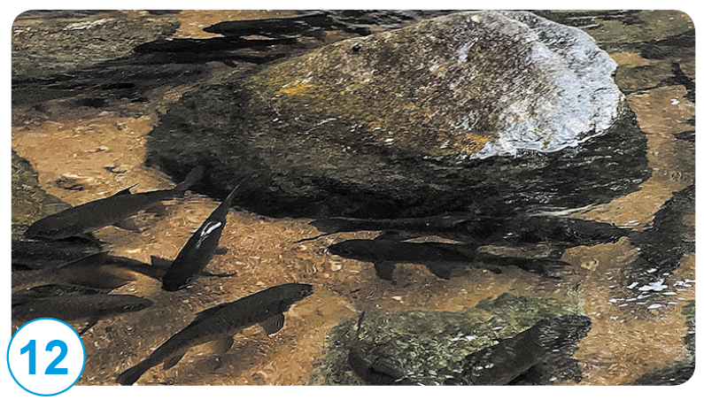

4. Vì sao chúng ta có thể nhìn thấy cá bơi trong hồ khi nước trong? Khi cá bơi phía sau tảng đá, chúng ta có nhìn thấy cá nữa không? Vì sao?
Vì khi nước trong, ánh sáng có thể chiếu qua mặt nước đến con cá.
Khi cá bơi phía sau tảng đá, chúng ta không nhìn thấy cá nữa. Vì ánh sáng không chiếu xuyên qua tảng đá đến con cá được.

Slide 30

TỔNG KẾT
Xung quanh chúng ta có những vật phát sáng (gọi là nguồn sáng) như Mặt Trời, đèn điện khi bật sáng, lửa,... và có những vật được chiếu sáng như Mặt Trăng, quyển sách, cây cối,...
Trong một môi trường trong suốt như không khí, nước, thuỷ tinh,... ánh sáng truyền theo đường thẳng.

Slide 31


HƯỚNG DẪN VỀ NHÀ
Ôn lại kiến thức đã học trong bài
Đọc trước phần 3. Sự tạo thành bóng của vật

Slide 33


Để kết nối cộng đồng giáo viên và nhận thêm nhiều tài liệu giảng dạy,
mời quý thầy cô tham gia Group Facebook
theo đường link:
Hoc10 – Đồng hành cùng giáo viên tiểu học
Hoặc truy cập qua QR code

